Slide 1

Notes:
Vietbaivan
Cuonsach
Yeuthich
Thongtin
docsach

Slide 2
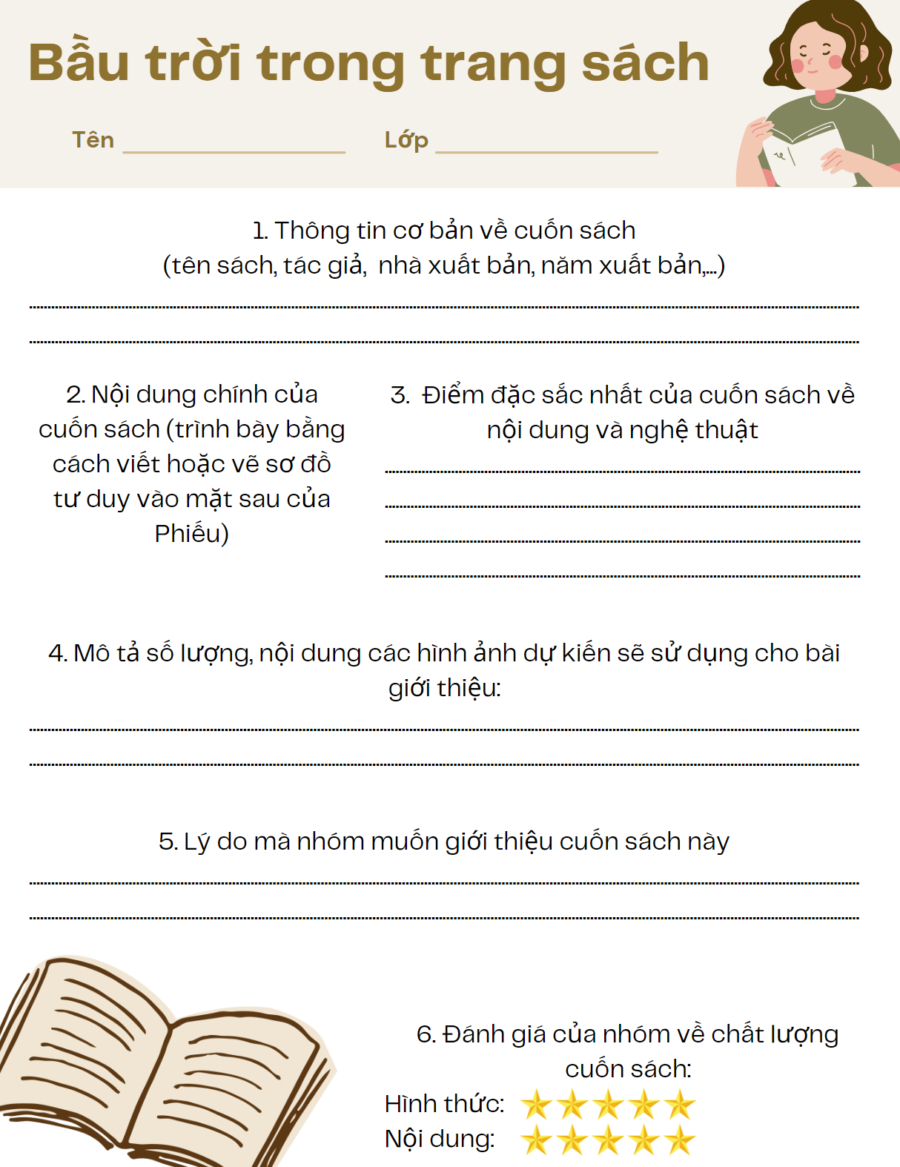
BÁO CÁO
SẢN PHẨM
Notes:
GV chia nhóm theo tổ (thực hiện ở nhà), yêu cầu HS lựa chọn 1 cuốn sách và hoàn thành PHT

Slide 3


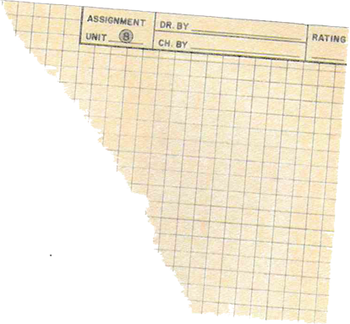




Bài 10:
Văn bản thông tin
Tiết 132,133Viết
VIẾT BÀI GIỚI THIỆU
MỘT CUỐN SÁCH

Slide 4




I.
Định hướng

Slide 5


Vòng quay may mắn
Học sinh
Học sinh
Học sinh
Học sinh
Học sinh
Học sinh
1
Học sinh
Học sinh
Học sinh
Học sinh
Học sinh
Học sinh
2
Học sinh
Học sinh
Học sinh
Học sinh
Học sinh
Học sinh
3
Học sinh
Học sinh
Học sinh
Học sinh
Học sinh
Học sinh
4
Học sinh
Học sinh
Học sinh
Học sinh
Học sinh
Tiếp tục bài học
Notes:
Thầy cô điền tên HS trong lớp ạ
Bấm xoay vòng quay theo chiều kim đồng hồ, khi nào dừng thì bấm vào vònh quay
Bấm chọn câu hỏi

Slide 6

1. Dạng bài Viết bài giới thiệu một cuốn sách thuộc kiểu văn bản nào?
→ Văn bản thông tin
Notes:
Thầy cô bấm vào màn hình để hiện câu trả lời và bấm vào bông hoa để quay lại slide chọn tên hs

Slide 7
2. Hãy sắp xếp các thông tin sau để có được trình tự những điều cần chú ý khi viết bài giới thiệu một cuốn sách?
A. Tìm hiểu thêm các thông tin có liên quan đến cuốn sách
B. Đọc kĩ cuốn sách cần giới thiệu để xác định các thông tin về nội dung và hình thức, nghệ thuật, giá trị, ý nghĩa của cuốn sách.
C. Lựa chọn cuốn sách muốn giới thiệu phù hợp với yêu cầu, nhiệm vụ đặt ra.
D. Lựa chọn trật tự sắp xếp, trình bày các thông tin trong bài giới thiệu.
E. Lựa chọn sử dụng hình ảnh, sơ đồ,... kết hợp với chữ viết để giới thiệu thông tin…
→ C- B- A- D- E
Notes:
Thầy cô bấm vào màn hình để hiện câu trả lời và bấm vào bông hoa để quay lại slide chọn tên hs

Slide 8
3. Các thông tin chung về cuốn sách như: tác giả, hoàn cảnh ra đời, thông tin xuất bản…được trình bày ở phần nào khi viết bài văn giới thiệu một cuốn sách?
→ Phần đầu của văn bản
Notes:
Thầy cô bấm vào màn hình để hiện câu trả lời và bấm vào bông hoa để quay lại slide chọn tên hs

Slide 9
4. Khi viết bài giới thiệu về một cuốn truyện, người viết có quyền đưa ra nhận định, ý kiến riêng của mình về giá trị nội dung, nghệ thuật và ý nghĩa của cuốn sách không?
→ Có
Notes:
Thầy cô bấm vào màn hình để hiện câu trả lời và bấm vào bông hoa để quay lại slide chọn tên hs

Slide 10





1. Khái niệm
Viết bài giới thiệu một cuốn sách là trình bày cho người đọc biết các thông tin cơ bản về cuốn sách đó như: nhan đề, thể loại, tác giả, hoàn cảnh ra đời, nội dung, hình thức, nghệ thuật và giá trị, ý nghĩa ... của cuốn sách

Slide 11




2. Đặc điểm
Nêu các thông tin chung về cuốn sách như: tác giả, hoàn cảnh ra đời, thông tin xuất bản,... trong phần đầu của văn bản.
Nêu nhan đề cuốn sách được giới thiệu ở tiêu đề và phần đầu của văn bản.
Sử dụng hình ảnh minh hoạ để bổ sung, làm rõ thông tin, tăng sức hấp dẫn cho bài giới thiệu.
Nêu các thông tin về nội dung và hình thức, nghệ thuật thể hiện của cuốn sách ở phần tiếp sau của văn bản.
Nêu ý kiến của người giới thiệu (hoặc người đọc) về giá trị nội dung, nghệ thuật, ý nghĩa của cuốn sách.

Slide 12
3. Những điều cần lưu ý
– Lựa chọn cuốn sách muốn giới thiệu phù hợp với yêu cầu, nhiệm vụ đặt ra.
– Đọc kĩ cuốn sách cần giới thiệu để xác định các thông tin về nội dung và hình thức, nghệ thuật, giá trị, ý nghĩa của cuốn sách.
– Tìm hiểu thêm các thông tin có liên quan đến cuốn sách
– Lựa chọn trật tự sắp xếp, trình bày các thông tin trong bài giới thiệu.
– Lựa chọn sử dụng hình ảnh, sơ đồ,... kết hợp với chữ viết để giới thiệu thông tin…

Slide 13
II.
Thực hành

Slide 14

Đề bài: Nhà trường tổ chức cuộc thi giới thiệu “Bầu trời trong trang sách”. Em hãy viết một bài giới thiệu cuốn sách mà em yêu thích

Slide 15

1. Thực hành viết theo các bước
Bước 1. Chuẩn bị
– Xác định các yêu cầu cần thực hiện: mục đích viết, người đọc...
– Lựa chọn cuốn sách em yêu thích để giới thiệu.
– Đọc kĩ lại cuốn sách để xác định thông tin về nội dung, hình thức, giá trị, ý nghĩa của cuốn sách.
– Tìm hiểu, lựa chọn, thu thập thông tin, hình ảnh liên quan đến cuốn sách từ các nguồn khác nhau.

Slide 16





Bước 2. Tìm ý và lập dàn ý
* Tìm ý cho bài viết bằng cách hoàn thành sơ đồ sau:
Nội dung của cuốn sách:..................
Hình thức của cuốn sách:.................
Tên cuốn sách:...
Các thông tin chung về cuốn sách:....
Các hình ảnh minh họa cần sử dụng:
Giá trị, ý nghĩa của cuốn sách:.........

Slide 17

Bước 2. Tìm ý và lập dàn ý
Phần 1 - Tên sách, tên tác giả. - Cảm nhận hoặc ấn tượng nổi bật về cuốn sách Lưu ý: Có thể hoán đổi vị trí hai ý.
Phần 2 - Tóm tắt nội dung sách. - Nhận xét về giá trị (nội dung, nghệ thuật) của cuốn sách.
Phần 3 - Khẳng định giá trị của cuốn sách. - Khuyến khích mọi người nên đọc sách.
Lập dàn ý

Slide 18


Bước 3: Viết bài
- Dựa vào dàn ý đã lập để viết bài.
- Một ý có thể được thể hiện bằng một hoặc nhiều đoạn văn.
- Có thể lựa chọn sử dụng 1 số trích dẫn từ cuốn sách trong phần giới thiệu nội dung và hình thức, hoặc trích dẫn 1 số nhận định đáng tin cậy của bạn đọc hay nhà phê bình trong phần giới thiệu giá trị, ý nghĩa của cuốn sách

Slide 19
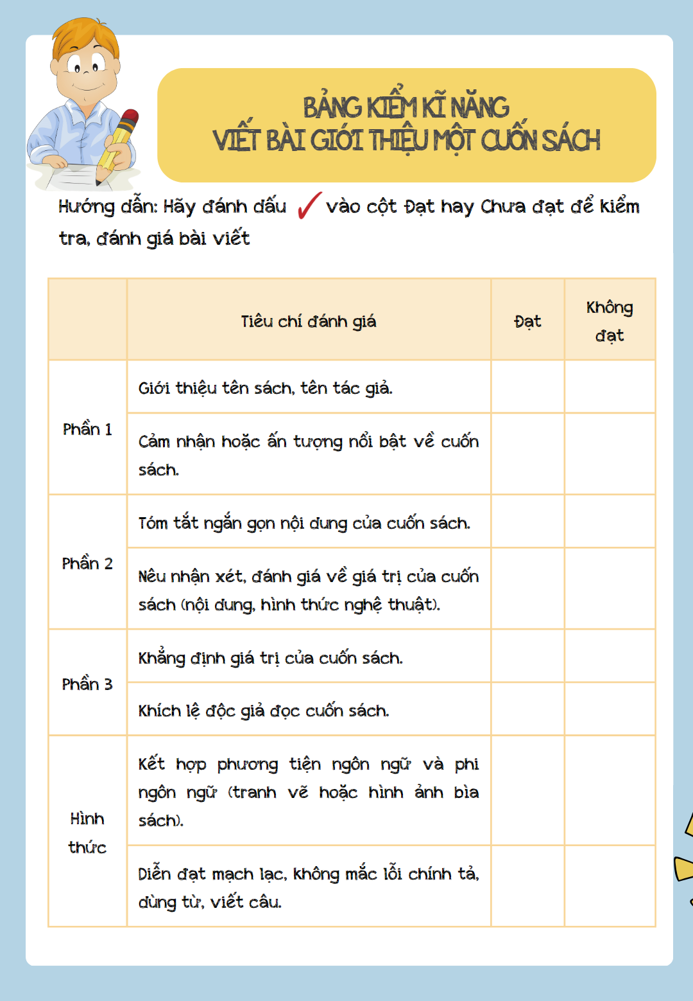
Bước 4: Xem lại và chỉnh sửa, rút kinh nghiệm
Bảng kiểm kĩ năng viết bài giới thiệu một cuốn sách
Tiêu chí |  | Đạt | Chưa đạt
Phần1 | Giới thiệu tên sách, tên tác giả.
 | Cảm nhận hoặc ấn tượng nổi bật về cuốn sách.
Phần 2 | Tóm tắt ngắn gọn nội dung của cuốn sách.
 | Nêu nhận xét, đánh giá về giá trị của cuốn sách (nội dung, hình thức nghệ thuật).
Phần 3 | Khẳng định giá trị của cuốn sách.
 | Khích lệ độc giả đọc cuốn sách.
Hình thức | Kết hợp phương tiện ngôn ngữ và phi ngôn ngữ (tranh vẽ hoặc hình ảnh bìa sách).
 | Diễn đạt mạch lạc, không mắc lỗi chính tả, dùng từ, viết câu.

Slide 20
Bước 4: Xem lại và chỉnh sửa, rút kinh nghiệm
Sau khi viết xong, đọc lại bài viết từ vai trò của người đọc và trả lời hai câu hỏi:
1. Bài viết có thôi thúc em tìm đọc cuốn sách này hay không?
2. Còn thông tin gì trong cuốn sách mà em chưa tìm thấy trong bài viết?
• Ghi lại ba bài học kinh nghiệm mà em rút ra được về cách viết bài thuyết minh giới thiệu sách.
• Thể hiện các bài học đó trên một tấm thẻ và gửi đến các bạn trong lớp.

Slide 21
Bài viết tham khảo
Nếu được chọn một cuốn sách để giới thiệu với các bạn, em sẽ chọn một cuốn sách, cuốn truyện tranh về danh nhân thế giới có tên là "Su-tơ". Cuốn sách đã mang lại cho em nhiều cảm xúc khó tả, hơn hết đó là biết hy sinh và cố gắng cống hiến để giúp đỡ mọi người.

Slide 22

Đây là cuốn sách truyện tranh dành cho lứa tuổi thiếu niên, của tác giả Han Kyeol, dịch sang tiếng việt bởi Nguyễn Thị Thắm và được tái bản lần thứ 16 vào năm 2020 bởi nhà xuất bản Kim Đồng. Nét nổi bật của cuốn sách chính là kích thước nhỏ nhắn, trang bìa cứng cáp và sáng bóng. Trên trang bìa là hình vẽ hoạt hình về nhân vật Su-tơ, trên tay Su-tơ cầm mảnh bản đồ của Châu Phi, cánh tay đeo băng rôn hình chữ thập biểu thị cho bác sĩ. Bên cạnh đó là hình ảnh vợ Su-tơ tay cầm kim tiêm, những người dân đang khốn khổ vì dịch bệnh ở khu vực Châu Phi. Nội dung cuốn sách nói về chỉ số EQ trong nhân vật Su-tơ cũng như nhiều các danh nhân khác. Khác với IQ là chỉ số thông minh, EQ là chỉ số về suy nghĩ, tấm lòng, quyết tâm và sự lao động, kiên trì. Truyện bao gồm 6 chương: Chú bé nhân hậu, Con đường học tập đúng đắn, Dấu chữ thập định mệnh, Đến rừng rậm nhiệt đới Châu Phi, Su-tơ trong chiến tranh, Sứ giả nhân ái.

Slide 23
Điều khiến em ấn tượng sâu sắc nhất chính là lòng thương cảm, nhân ái của Su-tơ dành cho những người da đen ở Châu Phi đang bị đói rét và đủ loại bệnh tật hoành hành. Ông sẵn sàng từ bỏ sự nghiệp đang phơi phới về triết học, thần học mà chuyển sang học Y suốt 6 năm ròng để có thể đi đến Châu Phi tình nguyện cứu trợ, chữa bệnh. Ông không ngại gian khổ, thiếu thốn và dịch bệnh, cố gắng cống hiến và hy sinh để có tiền xây bệnh viện, mua thuốc chữa bệnh. Su-tơ không chỉ được nhận giải Nobel hòa bình mà thực sự trở thành sứ giả của lòng nhân ái.
Nhân vật Su-tơ đã dạy cho em biết phải có lòng nhân ái, thương yêu với tất cả mọi người và lòng dũng cảm, tinh thần đoàn kết để vươn lên, vượt qua mọi khó khăn trong cuộc sống, hướng đến những điều tốt đẹp

Slide 24
2. Rèn luyện kĩ năng tóm tắt nội dung cuốn sách và cách xưng hô trong bài viết
a. Cách thức
- Tóm tắt nội dung cuốn sách:
+ Để giới thiệu cuốn sách, người viết cần tóm tắt được nội dung cuốn sách đó.
+ Tóm tắt nội dung cuốn sách là nêu ngắn gọn chính xác nội dung chính của cuốn sách.

Slide 25
2. Rèn luyện kĩ năng tóm tắt nội dung cuốn sách và cách xưng hô trong bài viết
- Cách xưng hô trong bài viết:
+ Để thể hiện mối quan hệ với người đọc, người viết có thể lựa chọn sử dụng hoặc không sử dụng các từ ngữ xưng hô.
+ Từ ngữ xưng hô là những từ ngữ người viết sử dụng để tự xưng mình (ví dụ: em, tôi, ta, chúng tôi,…) và gọi người đọc mà mình định hướng đến là ai (ví dụ: bạn, các bạn, mọi người,…).

Slide 26
Người viết | Người đọc
Xưng em | Thầy cô, anh chị
Tôi, ta, chúng ta | Đa dạng / không rõ đối tượng đọc
… | …
Lưu ý: người viết sẽ thường xuyên phải nhắc đến tác giả → cần linh hoạt trong cách gọi để tránh trùng lặp (nhà văn, người sáng tạo nghệ thuật, thi sĩ, kiến trúc sư ngôn ngữ, người chắp bút,…hoặc gọi bằng bút danh)
Ví dụ: Với tác giả Hồ Xuân Hương, có thể dùng các từ ngữ: nhà thơ, nữ thi sĩ, “Bà chúa thơ Nôm”, tác giả bài “Mời trầu”…

Slide 27

Bài dự thi:
“MỖI THÁNG MỘT CUỐN SÁCH HAY”
Em hãy lựa chọn và giới thiệu một cuốn sách hay đến thầy cô và bạn bè trong trường.

